Slide 1

Säilytä terveytesi, kuntosi ja ajatuksesi kirkkaana vanhanakin Heinola 14.6.2018
Timo Strandberg, geriatrian professori
Helsingin yliopisto, HUS, Sisätaudit ja kuntoutus
Past President, European Union Geriatric Medicine Society (EUGMS)
timo.strandberg@helsinki.fi

Slide 2


Muistisairaudet
Käypä hoito
Suomalaisen Lääkäriseura Duodecimin,
Societas Gerontologica Fennican, Suomen Geriatrit, Suomen Neurologisen Yhdistyksen, Suomen Psykogeriatrisen Yhdistyksen ja
Suomen Yleislääketieteen Yhdistyksen asettama työryhmä
Päivitys ilmestynyt
2017

Slide 3
”Jos jalkani eivät liiku – ajatuksenikin pysyvät paikallaan…”
Montaigne (1533-1592)

Slide 4
Ennaltaehkäisyn tavoitteita vanhuusiässä
Sairauksien ehkäisy
Sairauksien pahenemisen ehkäisy
Toiminnanvajeiden ehkäisy = toimintakyvyn säilyttäminen/palauttaminen
(Kuoleman lykkääminen)
→ Toiminnallisen ikääntymisen varmistaminen

Slide 5
Healthy Ageing – Functional Ageing Terve ikääntyminen - Toiminnallinen ikääntyminen
WHO:nkin tavoite

Slide 6
Toiminnallinen (terve) ikääntyminen
Ennaltaehkäisyn perimmäinen tavoite
Keinoja:
Terveelliset elämäntavat
(ruokavalio, liikunta)
Itsehoitotekniikat (verenpaine, glukoosi...)
Rokotukset
Vammojen ehkäisy
Asialliset seulonnat – kolesteroli, verenpaine
Sairauksien hoito

Slide 7


The European Silver Paper – Hopea-paperi
www.eugms.org

Slide 8
Fyysinen aktiivisuus (”liikunta”, ”kuntoilu”)
On tärkeimpiä tekijöitä, jolla voidaan lievittää vanhenemiseen liittyvää biologisen kapasiteetin vähenemistä ja edistää ”toiminnallista ikääntymistä”
Sekä aerobinen että voimaharjoittelu -- arkiliikunta
Keinot sovitettava yksilöllisesti

Slide 9
Fyysisen aktiivisuuden hyödyllisiä vaikutuksia
Painonhallinta
Luut
Lihakset
”Haurastumisen” (gerastenian) estäminen
Toimintakyky ja elämänlaatu
Aivot ja tietojenkäsittely (kognitio)

Slide 10
Kävely jumppaa myös aivoja !!

Slide 11
Mekanismi?
Brain-derived neurotrophic factor (BDNF) stimulaatio?

Slide 12



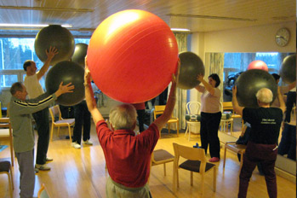

ALZHEIMERPOTILAIDEN LIIKUNNALLINEN KUNTOUTUS - FINALEX
UNIVERSITY OF HELSINKI
Suomen Fysiogeriatria
Oulunkylän kuntoutussairaala
Prof. Kaisu Pitkälä
LT Minna Raivio
LT Marja-Liisa Laakkonen
Prof. Timo Strandberg
TtT Niina Savikko
Prof. Reijo Tilvis
FT Hannu Kautiainen

Slide 14
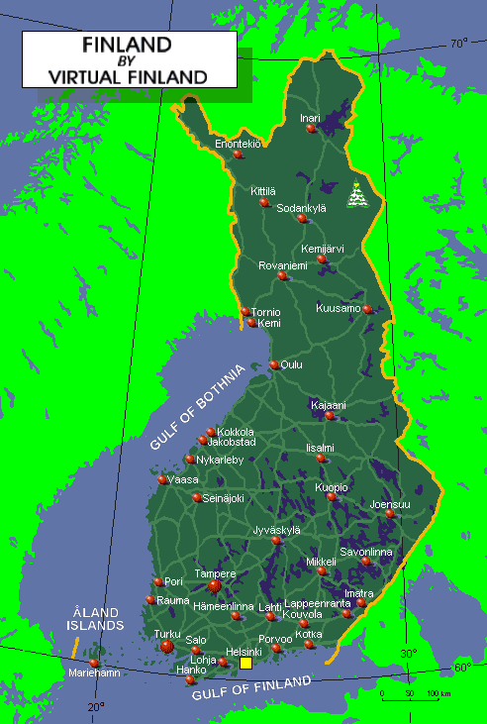

FINLAND
Osallistujat:
N=1260
Ikä 60-77vuotta
Satunnaistettu 2 ryhmään (1:1)
Kutsuttu aiempien väestötutkimusten osallistujien joukosta
Aikataulu:
Interventiojakso päättyi helmikuussa 2014
Seurantajakson käynnit alkavat 2015
Oulu cohort
Kuopio cohort
Seinäjoki cohort
Turku cohort
Clinicaltrials.gov NCT01041989
Helsinki cohort
Vantaa cohort
Kivipelto et al., Alzheimer & Dementia 2013
Notes:
Altogether 1260 persons were enrolled from six cities. Age range 60-77y. Randomized into 2 group equal in size, to receive either intensive multidomain intervention or regular health advice. The persons were recruited from preveious non-interventional population-based surveys ensuring a truely population-based sample and giving an unique basline database which is very rare in RCTs. Tiia Ngandu will present these more in detail during the poster
The study stared 2009 and intervention was completed Feb 2014. data is still very fresh. We are also working with extended follow-up staring at the begining of 2015.

Slide 15

Kohdeväestö : henkilöt, joilla on kohonnut riski muistisairauksiin
CAIDE Riskimittari > 6 pistettä
Pohjautuu aiemmin mitattuihin riskitekijöihin: Ikä, koulutus, sukupuoli, RR, Kolesteroli, BMI, Liikunta (Kivipelto et al., Lancet Neurology 2006)
JA
Kognitio keskitasoa tai hieman ikäluokan arvoja matalampi
(pohjautuu CERAD testipatteri)
Kivipelto et al., Alzheimer & Dementia 2013
Notes:
At risk population Dementia risk score; poster about the app version Cog (cut away those with very good memory), Mci & dementia excluded

Slide 16
FINGER TAVOITE
Selvittää 2-vuotisen monimuotoisen intensiivisen elintapaintervention vaikutuksia kognitiivisten toimintojen ja toimintakyvyn säilymiseen 60-74 v. henkilöillä (n=1200), joilla on kohonnut dementoitumisen riski
Liikunta, ravinto, aivojumppa, riskitekijöiden hallinta

Slide 17
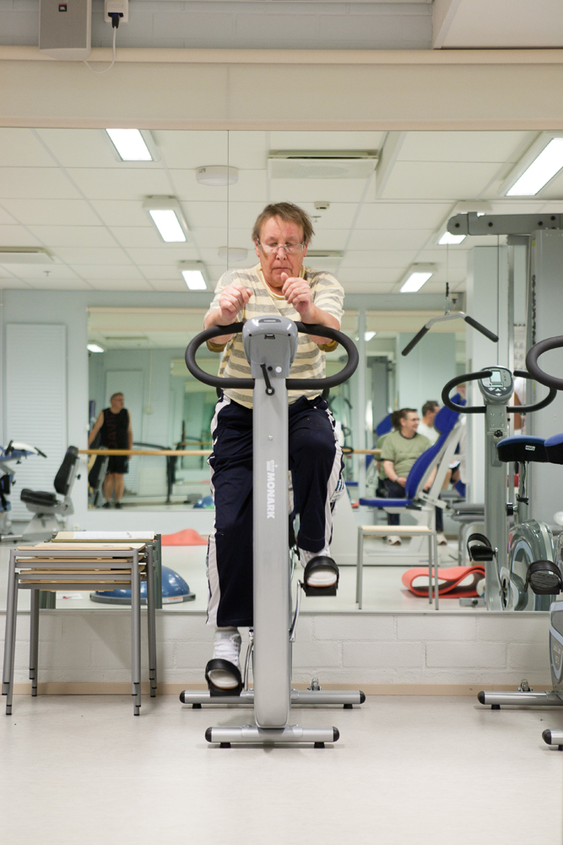
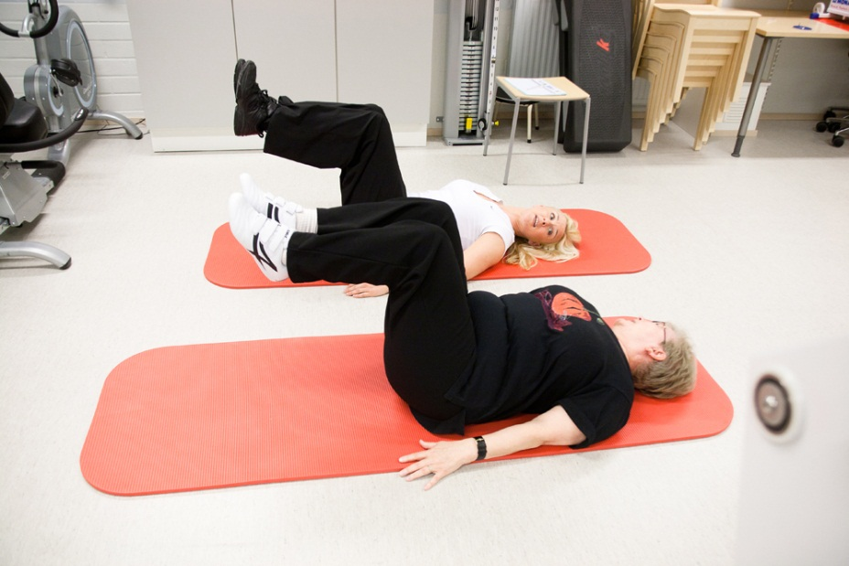
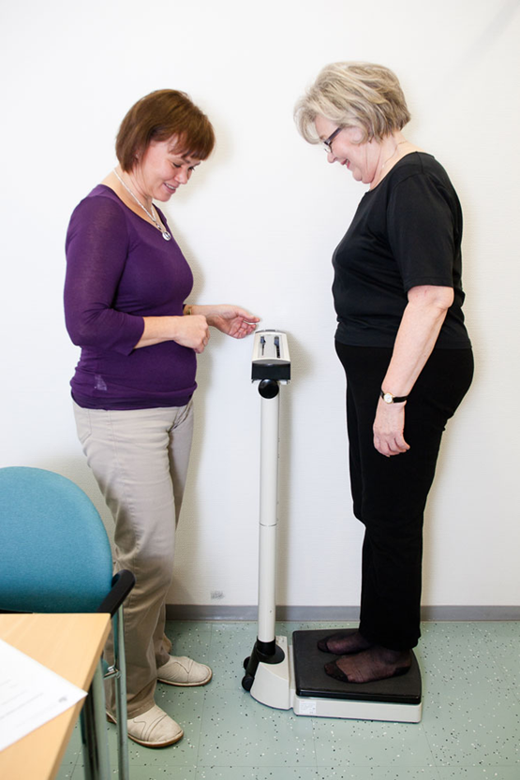
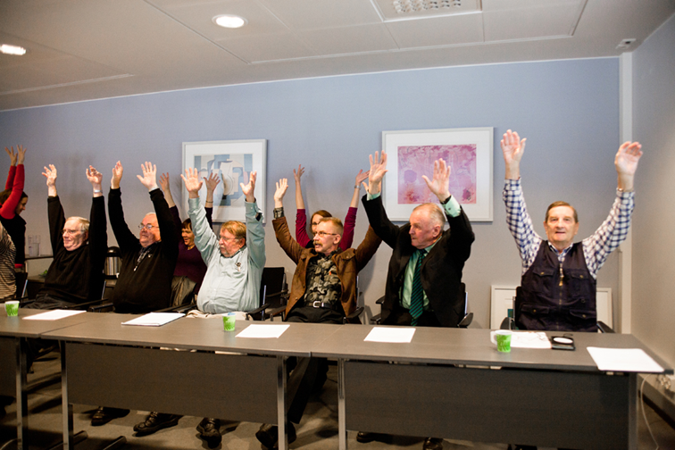
FINGER interventio
Notes:
Here you see a picture from the group sessions. Participants get social stimulation and extra motivation. Try to keep the group activities even ifthe intervention is now finished.
Expeeinces positive; very positive. For some so positive that even the friends are jealous for ecerything they has been offered to do….

Slide 18
Ruoka ja muisti
Tutkimuksissa on havaittu, että dementiaa ja muistitoimintojen häiriöitä esiintyy vähemmän niillä, jotka
Syövät päivittäin kasviksia
Syövät paljon kalaa
Noudattavat Välimeren ruokavaliota
Syövät ravitsemussuositusten mukaan
Saavat ruokavaliostaan vähän tyydyttynyttä rasvaa
Saavat ruokavaliostaan enemmän vitamiineja
Juovat kohtuullisesti kahvia
Juovat vähän alkoholia

Slide 19
Ravitsemus
Kohde voi muuttua
Nuorempana liikaravitsemuksen välttäminen
Vanhana vajaaravitsemuksen välttäminen
Mutta: Terveellinen ruokavalio terveellistä vanhanakin !

Slide 20
Intervention vaikutus kognition muutoksen eri osa-alueilla (Toissijainen päätetapahtuma)
Vaativat muistitehtävät
83% enemmän paranemista
150% enemmän paranemista
40% enemmän paranemista
Ero interventioryhmän ja kontrolliryhmän välillä vuodessa:
Estimate (95% CI), p-arvo
0.027 (0.001-0.052) 0.030 (0.003-0.057) 0.038 (0.002-0.073)
p=0.04 p=0.03 p=0.04
Ngandu, Solomon, Kivipelto, et al, Lancet 2015

Slide 21



Timo Strandberg ja Miia Kivipelto
Terveet elämäntavat – terveet aivot
Duodecim 2017, n:o 2, ss. 195-200

Slide 22
Sydän- ja verisuonitaudit
Keskeinen ennaltaehkäisyn kohde useasta syystä
Vaikuttavat myös geriatristen oireyhtymien (dementia, depressio, kaatuilu, gerastenia...) taustalla
Kohteet: Verenpainetauti, korkea kolesteroli, diabetes, tupakointi
Huom: alkoholia ei tarvita

Slide 23
Rokotukset
Influenssa – myös lähipiiri
Pneumokokki
Jäykkäkouristus
Hinkuyskä
Vyöruusu

Slide 24
Vammojen ehkäisy
Erityisesti kaatumisen ehkäisy - monitekijäistä
Kaatumispelko tavallista ja rajoittaa äkkiä elämää

Slide 25
Henkiset virikkeet
Aivojen etuosan (prefrontaalikorteksin) aktivointi
Osoitettua hyötyä kognitiivisen (tietojenkäsittelytoiminnat) heikentymisen ehkäisyssä
Myös FINGER-tutkimuksessa

Slide 26
Sosiaalinen aktiivisuus - yksinäisyys
Yksinäisyyden kokeminen
Verkostojen harventuminen – menetykset
Ystäväpiirit – Vanhustyön keskusliitto

Slide 27
Life course
Ennaltaehkäisyn elämänkaarinäkökulma

Slide 28
Lastenlääkärit
Geriatrit
Vuosikymmenien kehitys
Alku
Oireeton
Oireinen
Taakka terveydelle
Hoito
B Williams, Lancet 2006

Slide 29
Painonnousu keski-ikään mennessä suorassa yhteydessä huonompaan elämänlaatuun vanhana
Paras
Ei painon-nousua
>15 kg
RAND-36 items

Slide 30
Gerastenia - HRO - Frailty
Gerastenialla tarkoitetaan henkilöitä, joiden yleinen terveydentila on heikko ilman, että heidän tilannettaan voisi suoraa liittää tiettyyn diagnosoituun sairauteen.
Heidän stressinsietokykynsä on alentunut, mikä lisää toimintakyvyn heikkenemisen, toiminnanvajeiden ja kuoleman riskiä.

Slide 31
Lääkärilehti 17.2.20177/2017 vsk 72 s. 425 - 430
MINNA KOIVUKANGAS, TIMO STRANDBERG, RIITTA LESKINEN
SIRKKA KEINÄNEN-KIUKAANNIEMI, RIITTA ANTIKAINEN
Vanhuksen gerastenia – tunnista riskipotilas
•Ge­ras­tenia on useiden elin­jär­jes­telmien toi­minnan heiken­ty­mi­sestä ja re­servien hiipu­mi­sesta aiheu­tuva oireyh­tymä, jo­ka ni­voutuu osin pääl­lekkäin moni­sai­ras­ta­vuuden ja toimin­ta­kyvyn las­kun kans­sa.

Slide 32
Gerasteniaa luonnehtii
Uupumus
Tahaton painonlasku
Hitaus (käevlynopeus)
Lihasheikkous (käden puristusvoima)
Vähäinen fyysinen aktiivisuus
Jos 3 tai enemmän = gerastenia

Slide 33
Gerasteniaa ennustaa keski-iässä
Ylipaino
Sydän- ja verisuonitautien riskitekijät (kolesteroli, verenpainetauti)
Vähäinen liikunta
Huono itsekoettu terveys

Slide 34
Gerastenia terveydenhuollon kuormittajana ja terveen ikääntymisen esteenä
Potilaat tulevat tavallisesti sairaaloiden päivystyksen asiakkaiksi kaaduttuaan, tultuaan sekavaksi jonkin äkillisen sairauden takia tai koska he – usein tarkemmin määrittelemättömästä syystä – ”eivät selviydy kotona”
Laitosten ja hoivakotien asukkaista monilla on gerastenia

Slide 35
Asian ydin
Gerastenia ei ole normaalia vanhenemista – altistaa toiminnavajeille
Rasittaa yksilöä ja terveydenhuoltoa
Toimenpiteet säädettävä vaiheen mukaan

Slide 36
Gerastenian tunnistaminen ja ehkäisy
Tehokas hoito ja ehkäisy edellyttävät, että se tunnistetaan ja sen kehittymiseen puututaan mahdollisimman ajoissa.
Varhaisessa ehkäisyssä nimenomaan avohoito ja muut kuin geriatrit ovat avainasemassa.

Slide 37
Lääkkeettömät hoitomuodot
Proteiini- ja energiavajauksen korjaaminen, tarvittaessa lisäravinteet
Yhdistettävä:
Fyysinen aktiivisuus ja lihasvoimaharjoittelu
(iästä riippumatta, mutta ikään sovellettuna)

Slide 38


Slide 39
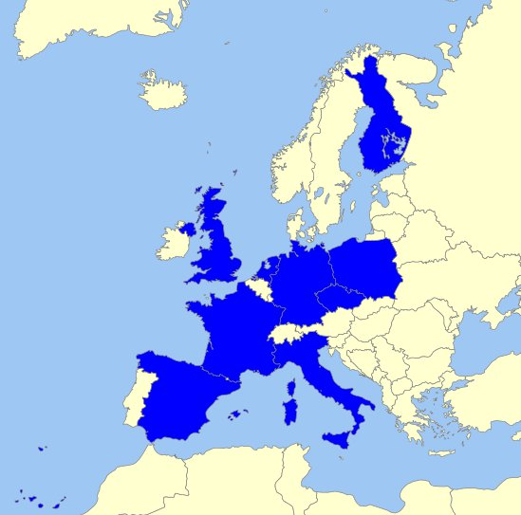
The SPRINTT randomised clinical trial
15 clinical sites (+ 1)
9 European countries

Slide 40
SPRINTT
Kohderyhmänä ovat yli 70 –vuotiaat pääkaupunkiseudulla asuvat, joilla on jo hieman vaikeuksia
liikkumiskyvyssä ja esimerkiksi seuraavia oireita:
• laihtumista tai uupumusta ilman selvää syytä
• vaikeuksia liikkua ulkona, nousta portaita, nostaa ruokakassia, nousta tuolista ilman käsien
apua
Osallistujan tulee pystyä kävelemään 400 metriä joko kepin kanssa tai ilman (rollaattori ei ole
sallittu).

Slide 41
Visio
Gerastenian ja toiminnanvajeiden ennaltaehkäisy
onnistuessaan helpottaa ikääntyvän väestön hyvinvointia ja myös vähentää terveydenhuollon kustannuksia

